Slide 1

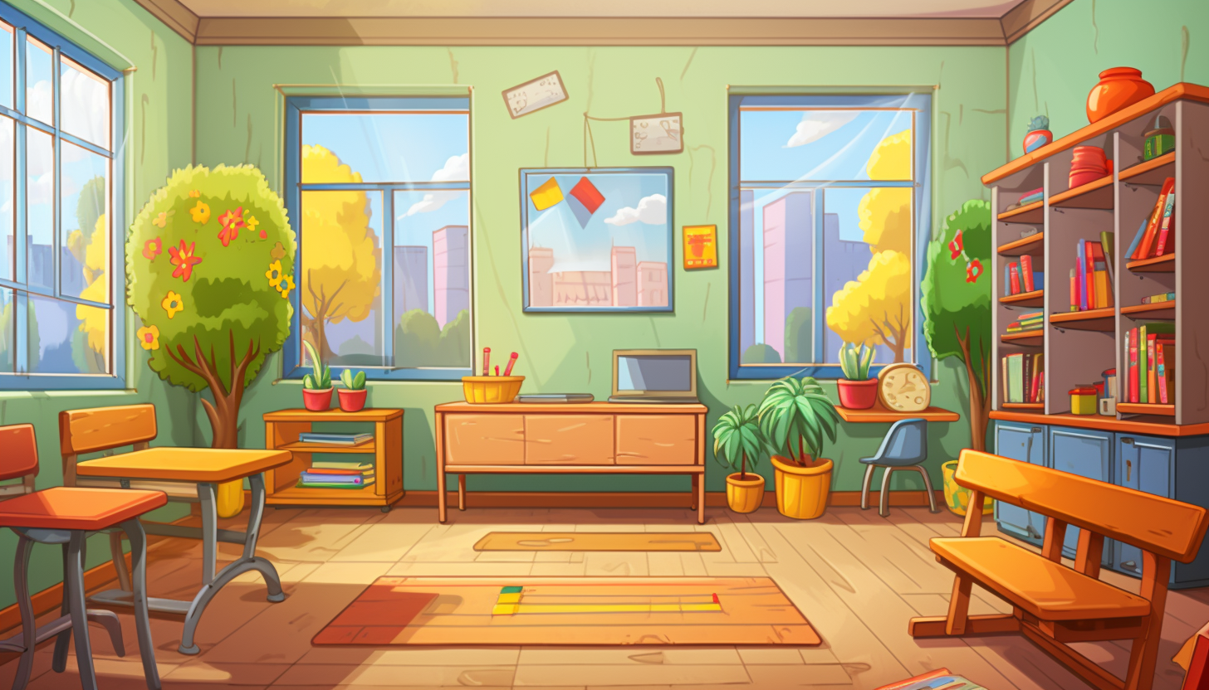




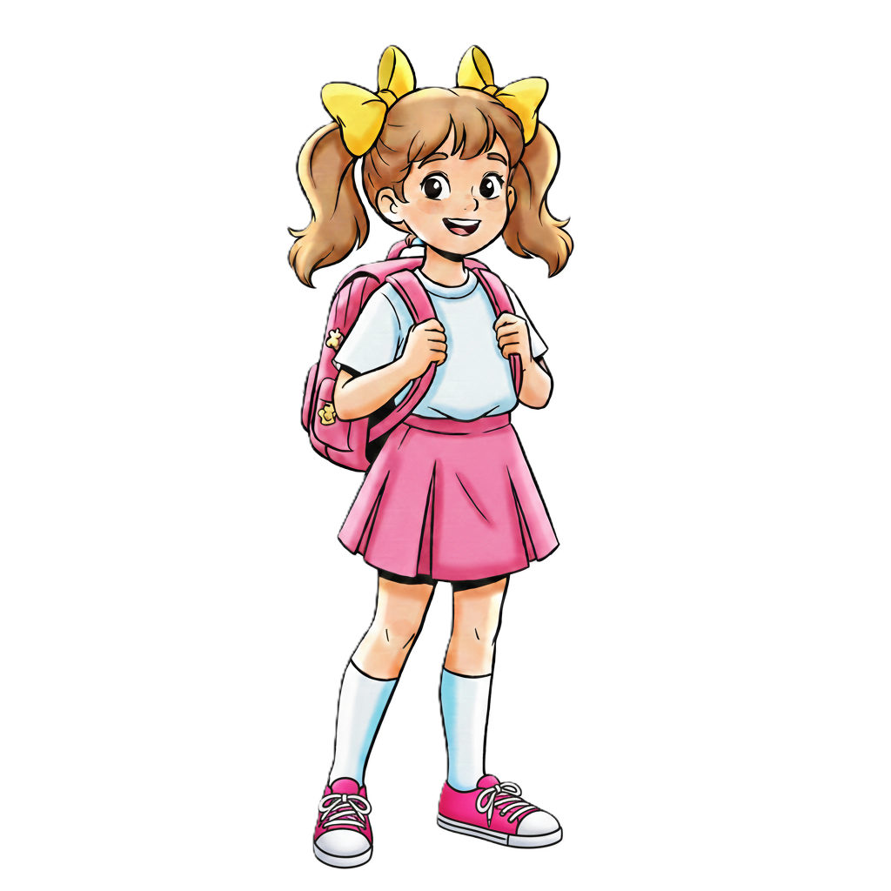


У школі грають ляльками.
У школі вчаться читати.
У школі пишуть у зошитах.
У школі вчаться рахувати.
У школі готують вечерю.
У школі працює продавець.
У школі є учні.
Урок коротший за перерву.
У школі є вчителі.

